Slide 1
ТАБЛИЦА ШУЛЬТЕ
Кожурова Ольга Викторовна
учитель начальных классов МОАУ «СОШ №10»
Г. Оренбург

Slide 2
Таблица Шульте
Правила пользования:
Таблицы Шульте служат для расширения поля
зрения (периферическое зрение) читателя. Широко
применяется при освоении методов быстрого чтения,
подготовки специалистов слежения за приборами, летчиков, космонавтов…
Методика:
Читатель концентрирует взгляд на звездочке в центральной ячейке таблицы. Необходимо отыскать в таблице все числа от 1 до 25, не отрывая взгляд от центра таблицы. Если сразу отыскать нужное число не удается, можно передвигать взгляд вертикально вверх и вниз, отыскивая нужное число.

Slide 3
Обработка и интерпретация
результатов теста по А.Ю.Козыревой):
Степень врабатываемости (ВР)
вычисляется по формуле:
ВР= Т1 / ЭР
Результат меньше 1,0 – показатель хорошей врабатываемости,
соответственно, чем выше 1,0 данный показатель,
тем больше испытуемому требуется
подготовка к основной работе.
Психическая устойчивость (выносливость) вычисляется по формуле:
ПУ= Т4 / ЭР
Показатель результата меньше 1,0 -
говорит о хорошей психической устойчивости,
соответственно, чем выше данный показатель, тем хуже психическая устойчивость испытуемого к выполнению заданий.

Slide 4
Обработка и интерпретация
результатов теста по А. Ю. Козыревой:
Эффективность работы (ЭР) вычисляется по формуле:
ЭР = (Т₁ + Т₂ + Т₃ + Т₄ + Т₅) / 5, где
*Т_{i} – время работы с i-той таблицей.
Оценка ЭР (в секундах) производится с учётом возраста испытуемого
Возраст | 5 баллов | 4 балла | 3 балла | 2 балла | 1 балл
10 лет | 45 и меньше | 46-55 | 56-65 | 66-75 | 76 и больше
11 лет | 35 и меньше | 36-45 | 46-55 | 56-65 | 66 и больше
12 лет | 30 и меньше | 31-35 | 36-45 | 46-55 | 56 и больше

Slide 5
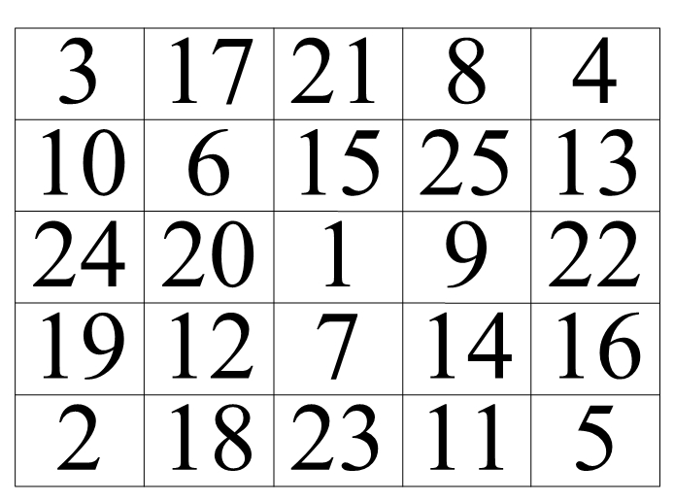

Slide 6
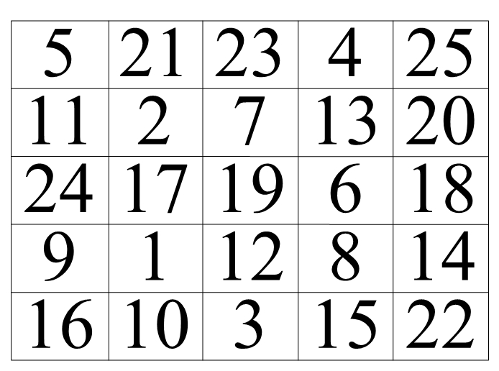

Slide 7
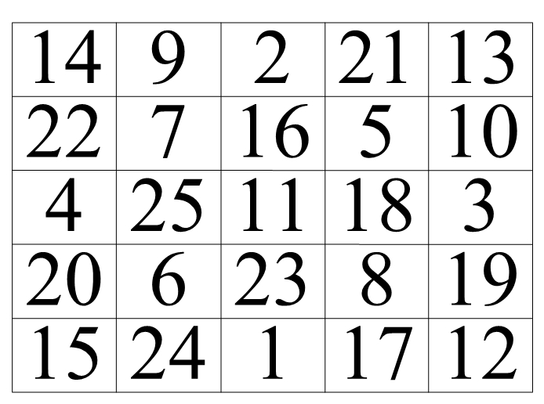

Slide 8
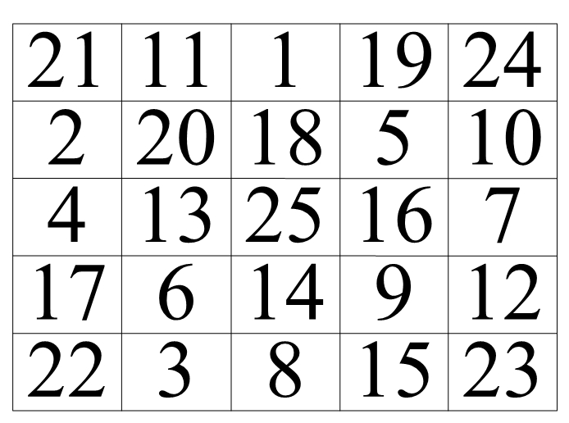

Slide 9
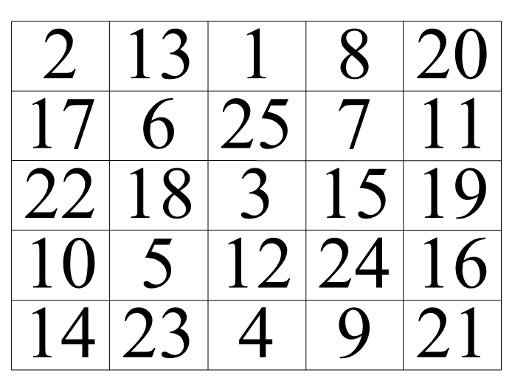

Slide 10
20 | 5 | 11 | 23 | 9
14 | 25 | 3 | 19 | 13
16 | 21 | 4 | 17 | 1
18 | 12 | 6 | 22 | 7
24 | 15 | 10 | 2 | 8

Slide 11
18 | 14 | 7 | 24 | 21
22 | 1 | 10 | 8 | 6
16 | 5 | 9 | 20 | 11
23 | 4 | 25 | 3 | 15
17 | 13 | 19 | 12 | 2

Slide 12
20 | 12 | 7 | 1 | 21
6 | 15 | 17 | 3 | 10
13 | 4 | 5 | 25 | 19
24 | 2 | 22 | 16 | 8
9 | 14 | 11 | 23 | 18

Slide 13
14 | 1 | 18 | 6 | 22
12 | 10 | 15 | 3 | 7
5 | 21 | 2 | 23 | 13
16 | 20 | 8 | 11 | 24
9 | 4 | 17 | 19 | 25

Slide 14
Методика «Таблицы Шульте» / Альманах психологических тестов. М., 1995, С.112-116.
http://www.skorochtenie.info/shulte.html
http://childrensgames.ru
http://www.magicspeedreading.com/rus/shultc.html

